Slide 1
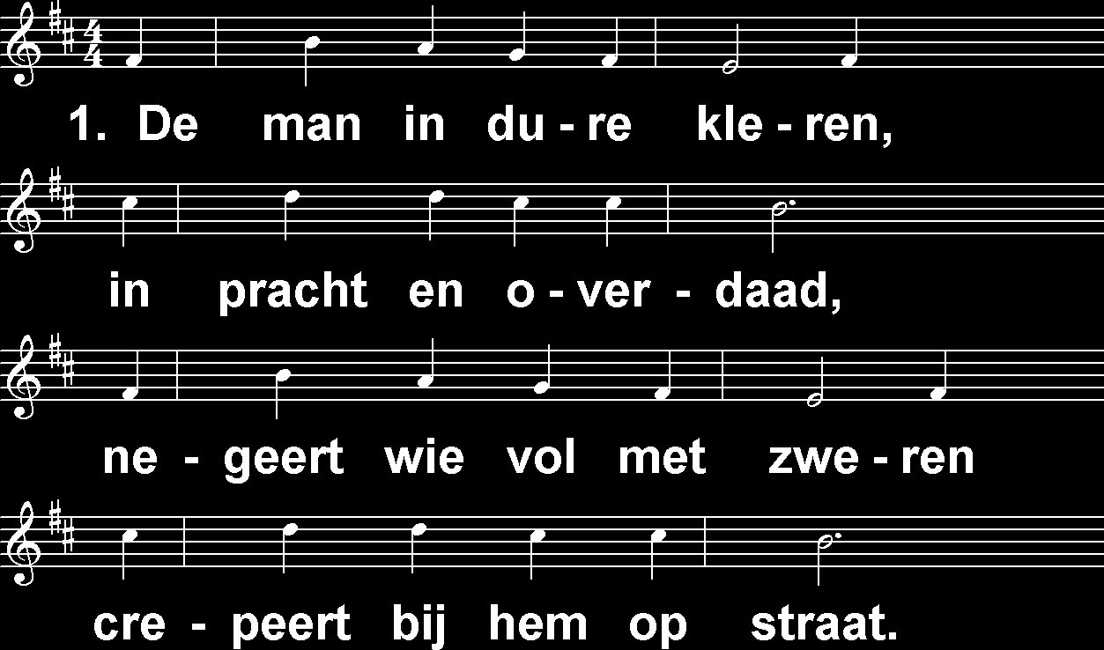
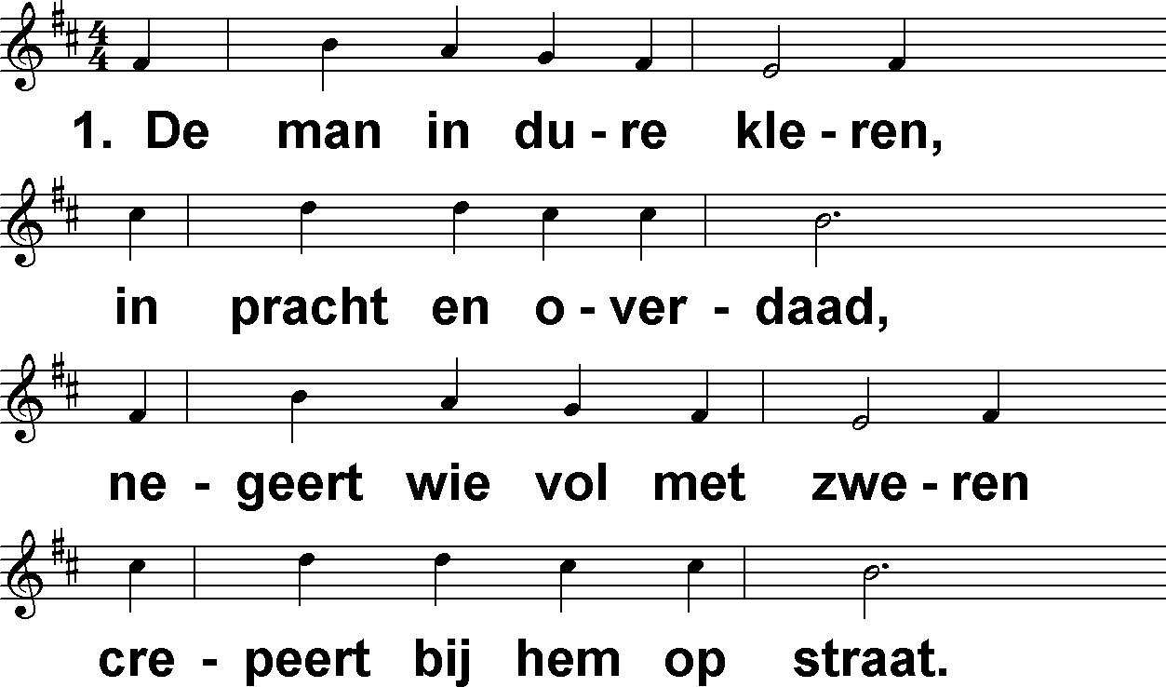
De kloof overbrugd (DbdB) t. J.P. Kuijper; m. H.L. Hassler, latere versie

Slide 2
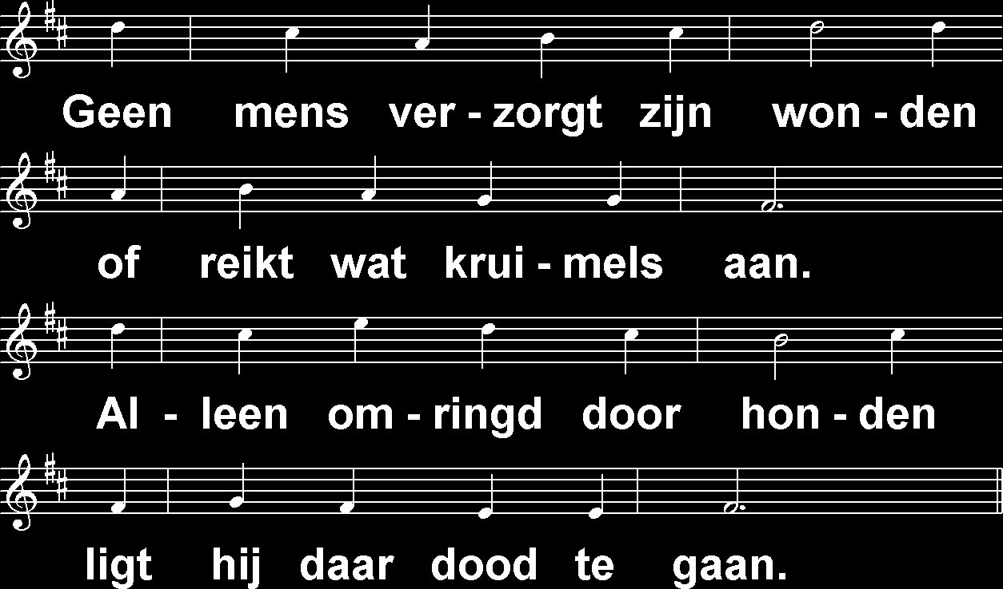
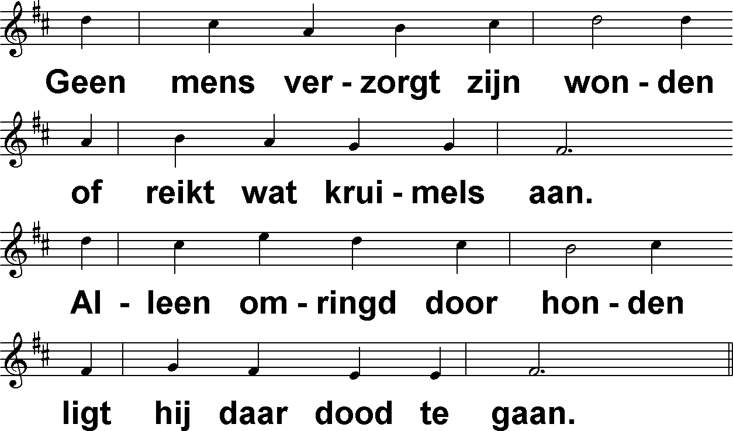
De kloof overbrugd (DbdB) t. J.P. Kuijper; m. H.L. Hassler, latere versie

Slide 3
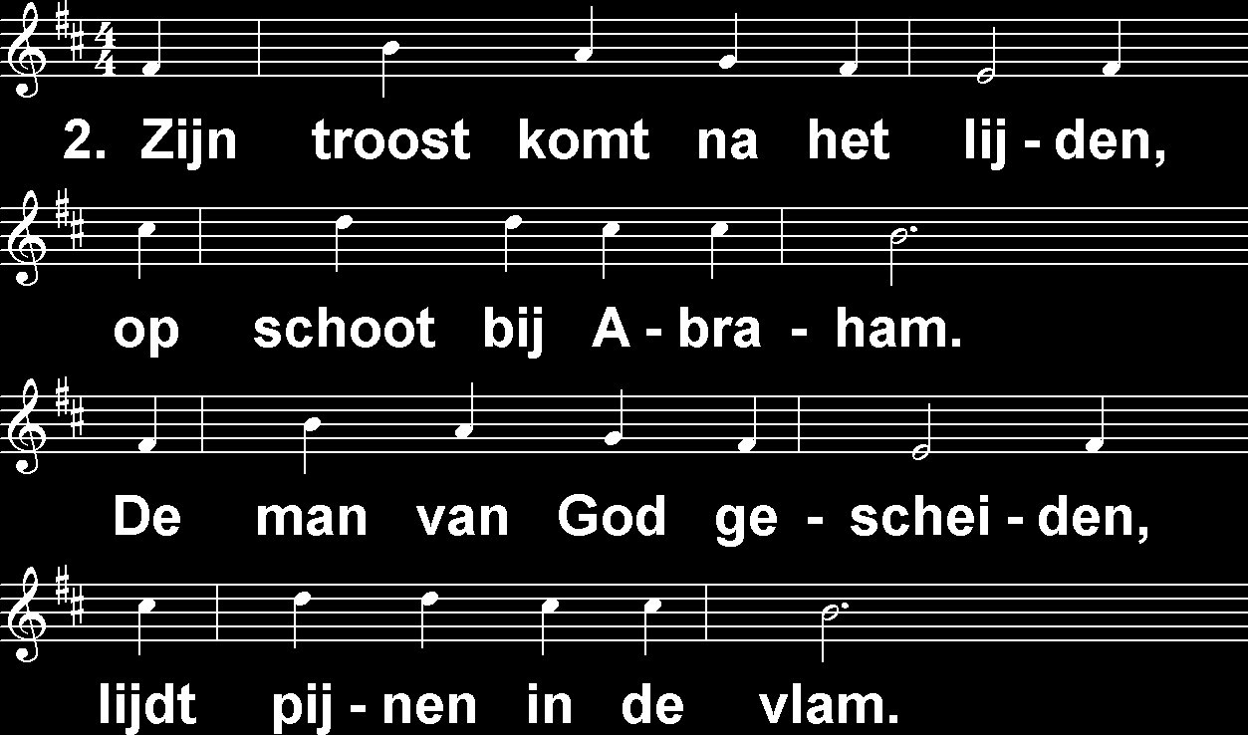
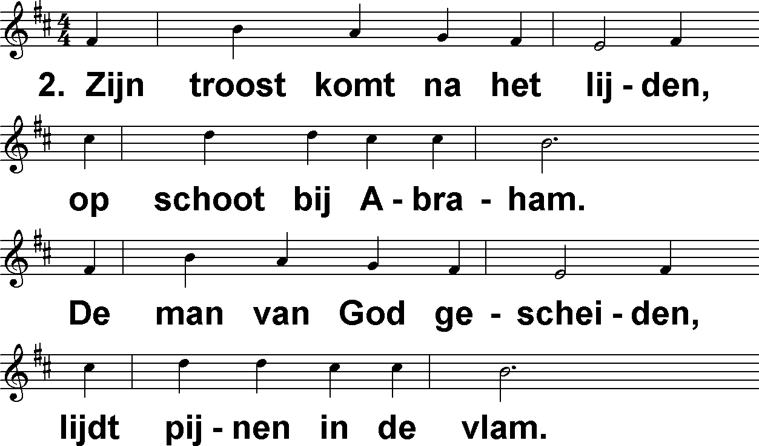
De kloof overbrugd (DbdB) t. J.P. Kuijper; m. H.L. Hassler, latere versie

Slide 4
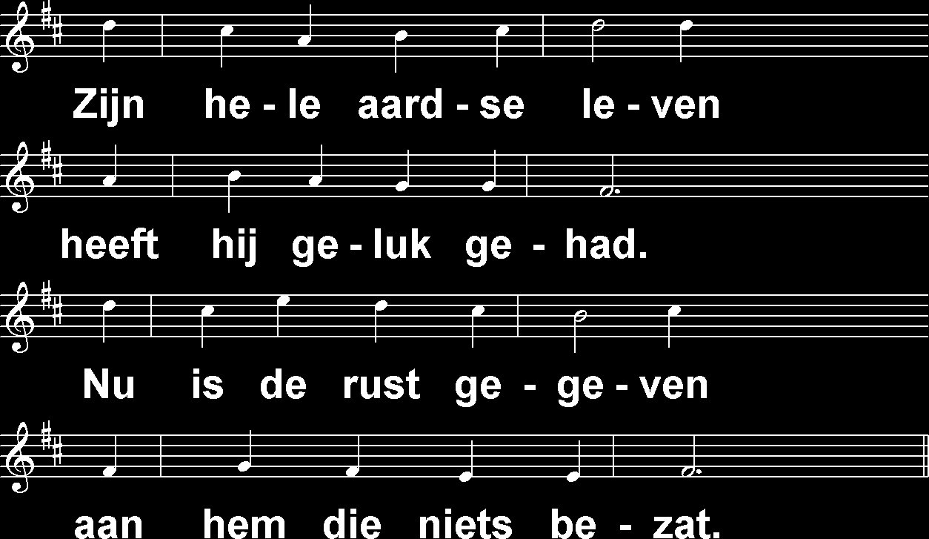
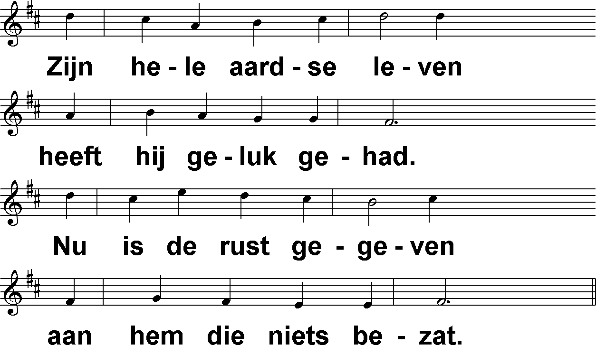
De kloof overbrugd (DbdB) t. J.P. Kuijper; m. H.L. Hassler, latere versie

Slide 5
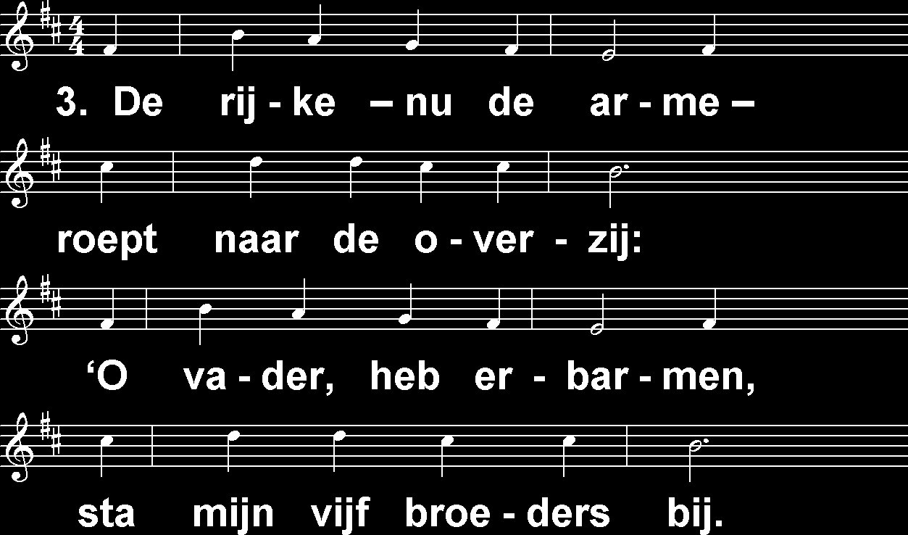
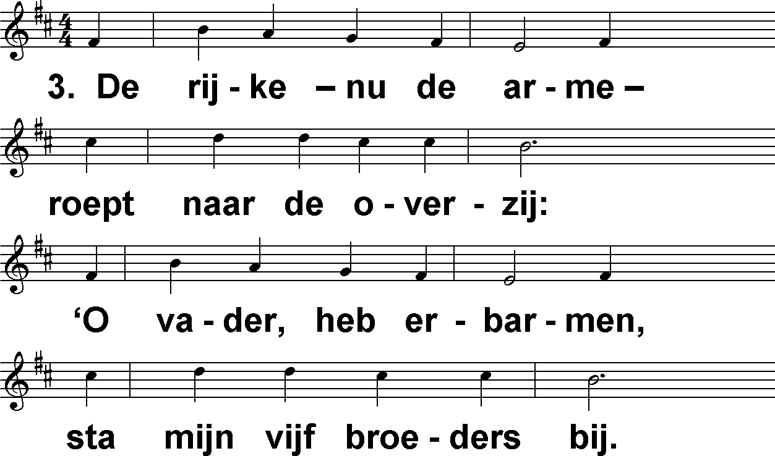
De kloof overbrugd (DbdB) t. J.P. Kuijper; m. H.L. Hassler, latere versie

Slide 6
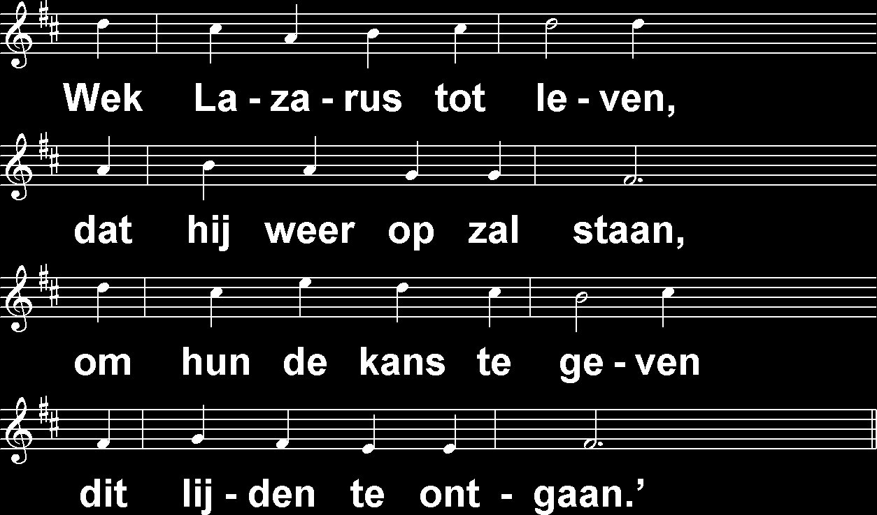
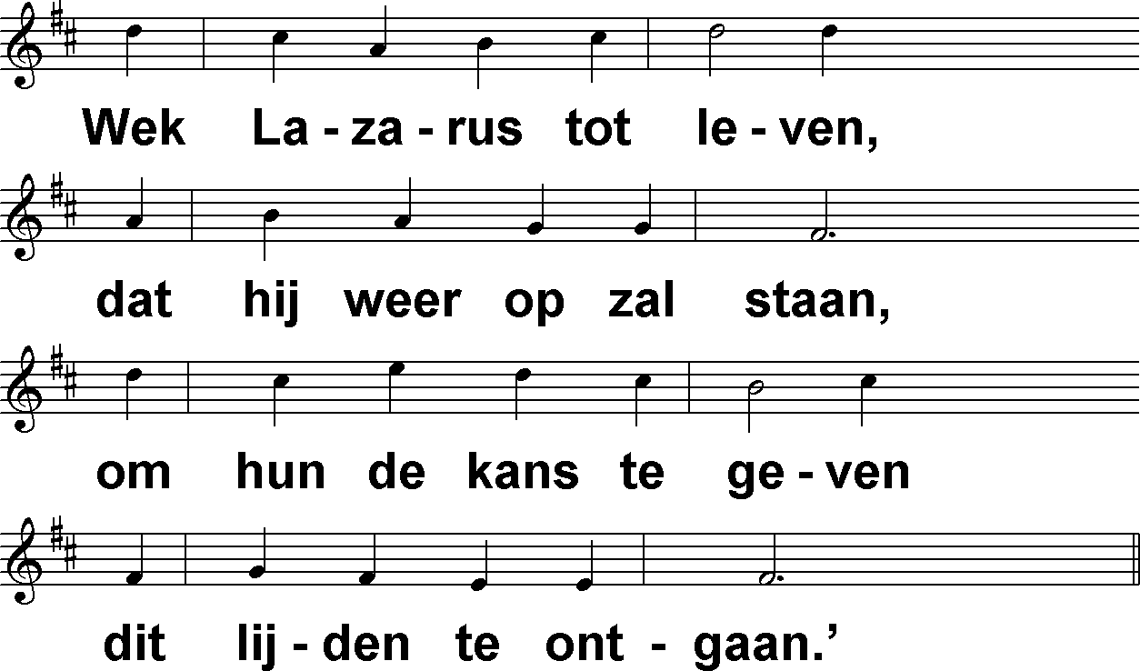
De kloof overbrugd (DbdB) t. J.P. Kuijper; m. H.L. Hassler, latere versie

Slide 7
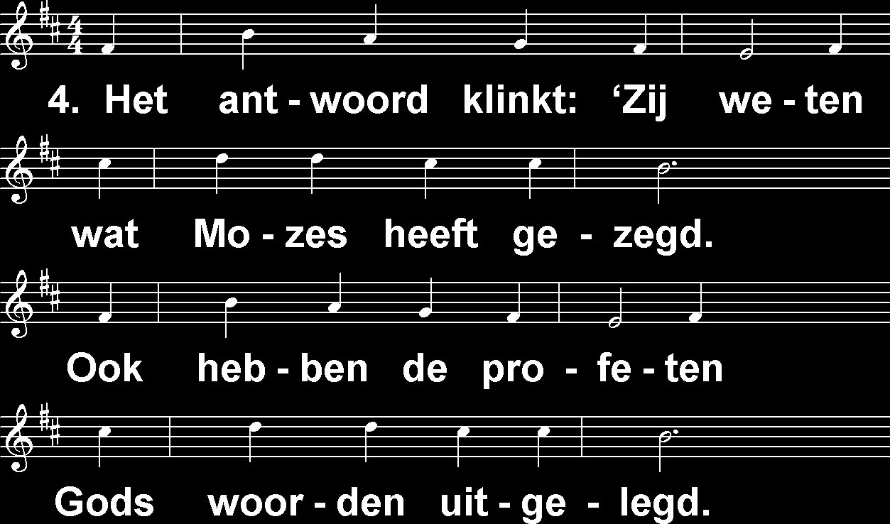
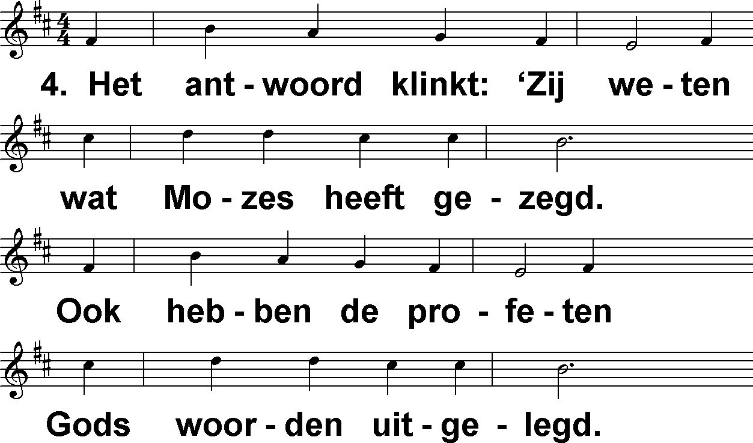
De kloof overbrugd (DbdB) t. J.P. Kuijper; m. H.L. Hassler, latere versie

Slide 8
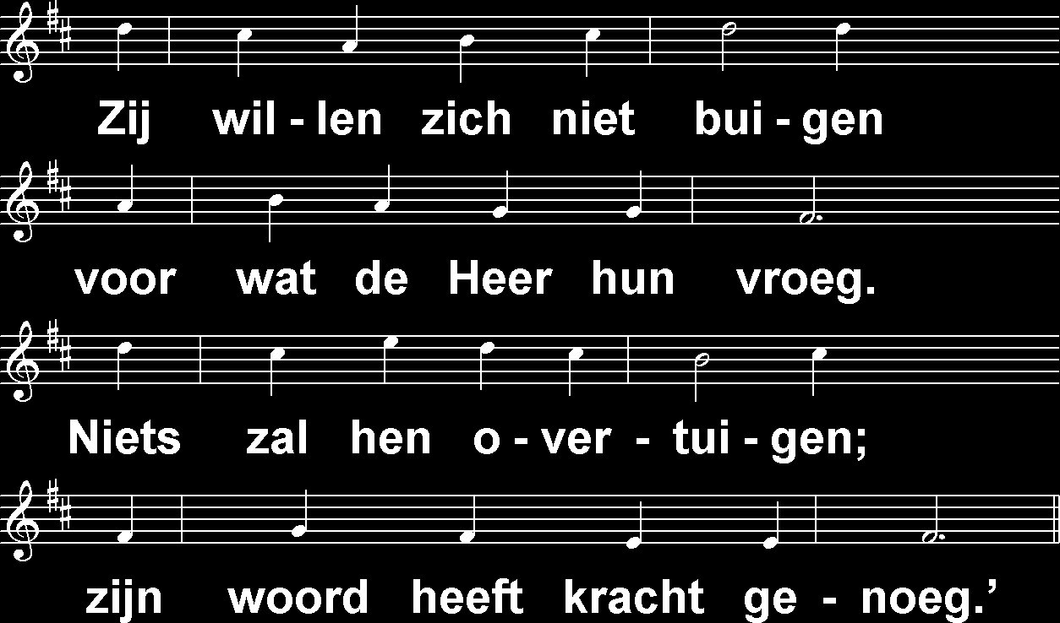
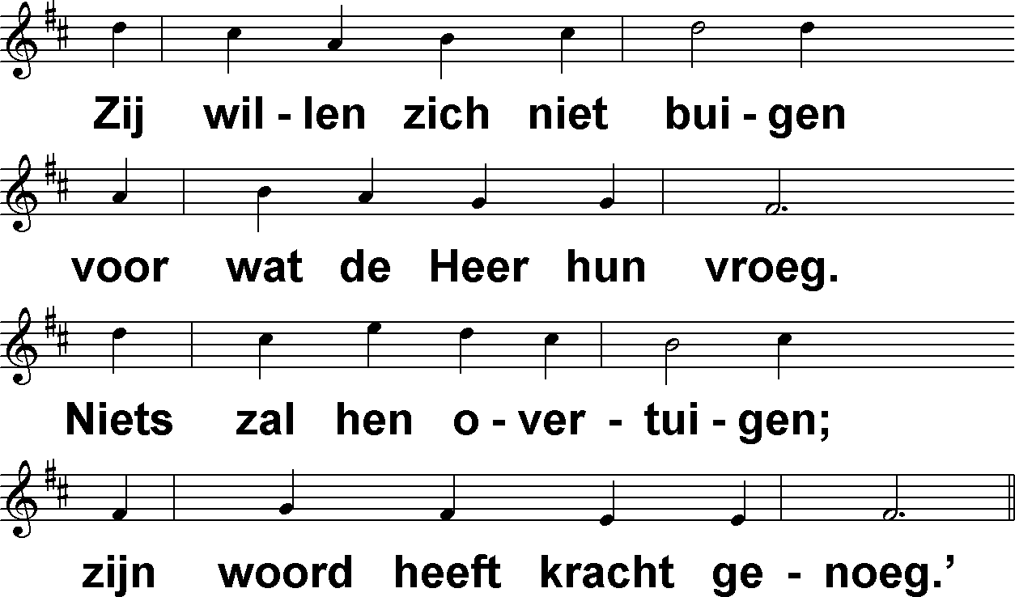
De kloof overbrugd (DbdB) t. J.P. Kuijper; m. H.L. Hassler, latere versie

Slide 9
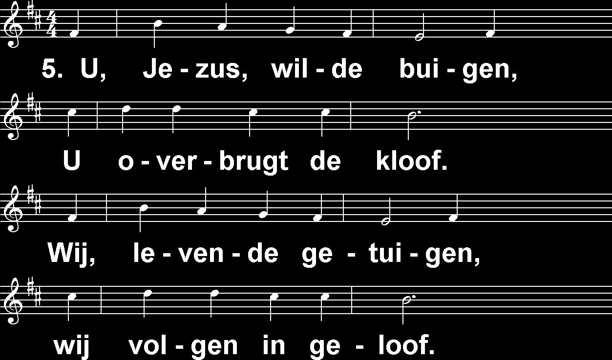
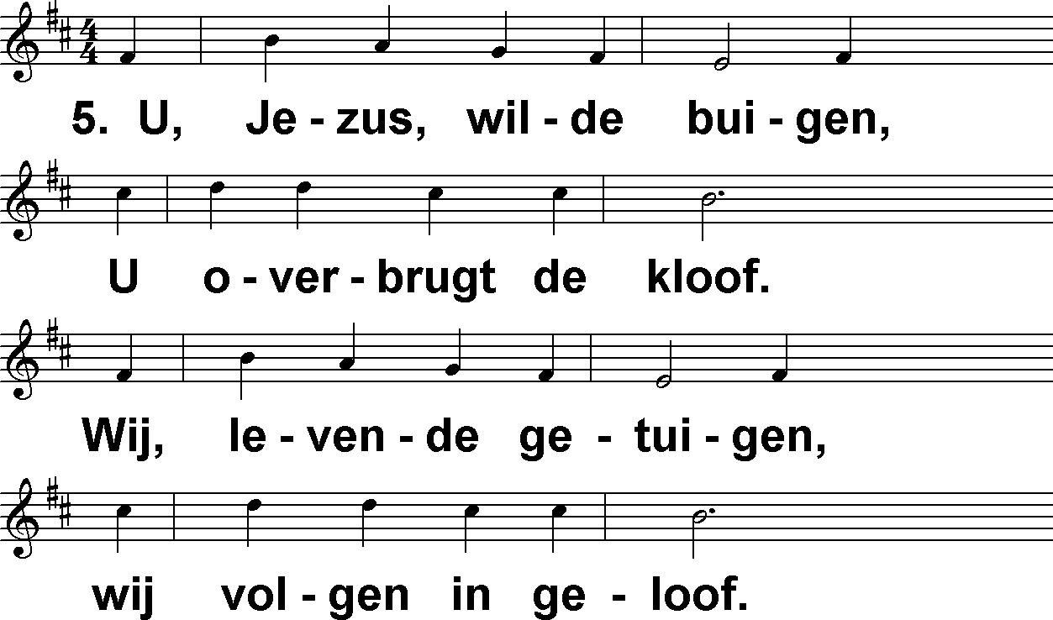
De kloof overbrugd (DbdB) t. J.P. Kuijper; m. H.L. Hassler, latere versie

Slide 10
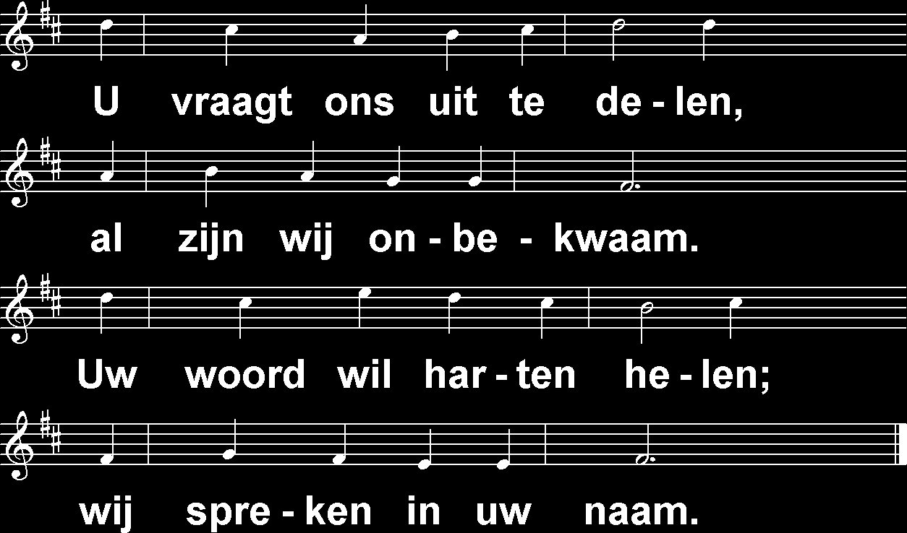
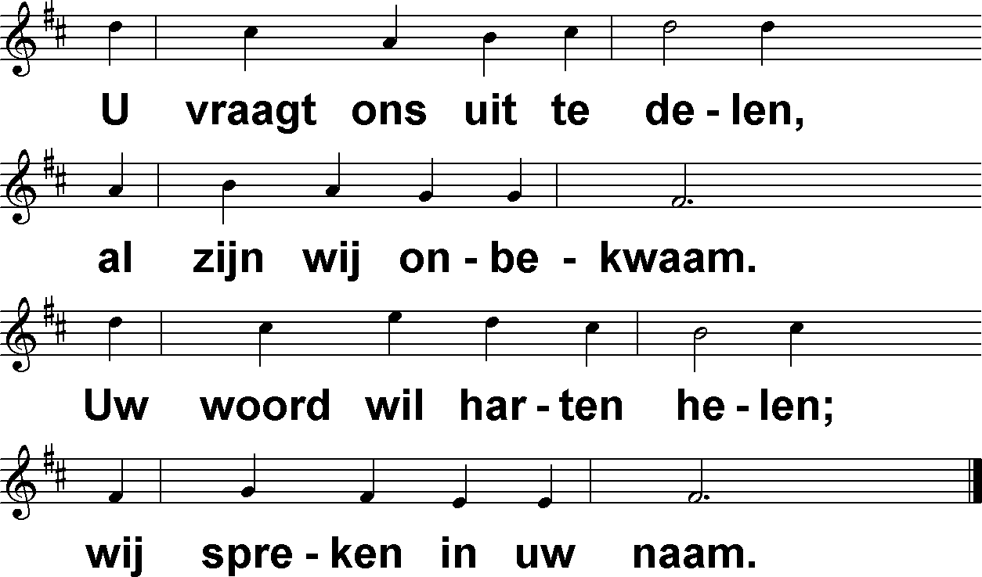
De kloof overbrugd (DbdB) t. J.P. Kuijper; m. H.L. Hassler, latere versie

